Slide 1
Fjarlækningar
Apríl 2016
Vorfundur

Slide 3
Skilgreiningar
Fjarlækningar –Telemedicine
Rafræn miðlun- E health

Slide 4
Notes:
1873 Gudmanns minde. 8 rúm
1899 Ný bygging. 12 rúm
1920 Stækkun. 40 rúm
1953 FSA. 120 rúm
1973-1990 Stækkun. 170 rúm
1993 Kristnesspítali
1994-2007 Suðurálma

Slide 5
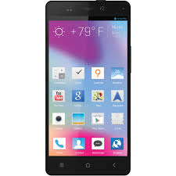
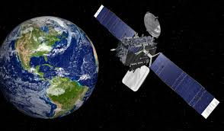
Tæknin

Slide 6
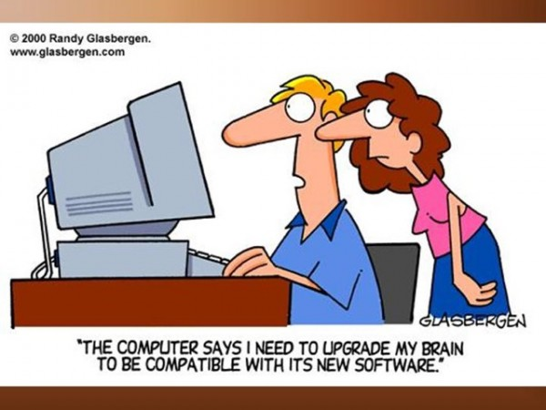

Slide 7
Upplýsingaflæði

Slide 8
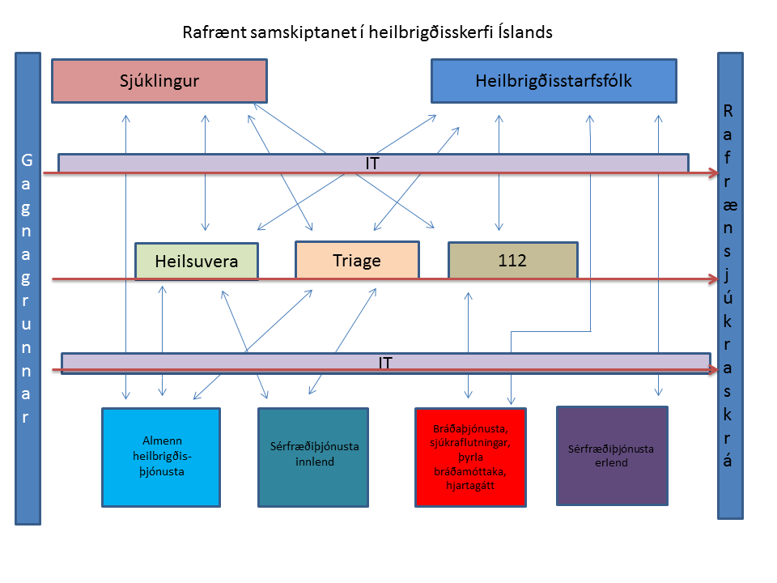

Slide 9
Styrkleiki Íslands
Tölvuvæðing
Tæknivæðing
Rafræn sjúkraskrá
Fámenni
Dreifbýli-ávinningur

Slide 10
Veikleiki
Íhaldsemi-aðlögunarhæfni
Fjármagn
Skipulag eða skortur á því
Þekkingarleysi

Slide 11
Ógn
Öryggi
Misnotkun
Fráhrinding

Slide 12
Tækifæri
Aðgengi
Öryggi
Jafnræði
Efling starfsmanna
Hagkvæmni

Slide 13
Framtíðin

Slide 14
The long and winding road That leads to your door Will never disappear I've seen that road before It always leads me here Lead me to you door
Paul McCartney

